Slide 1


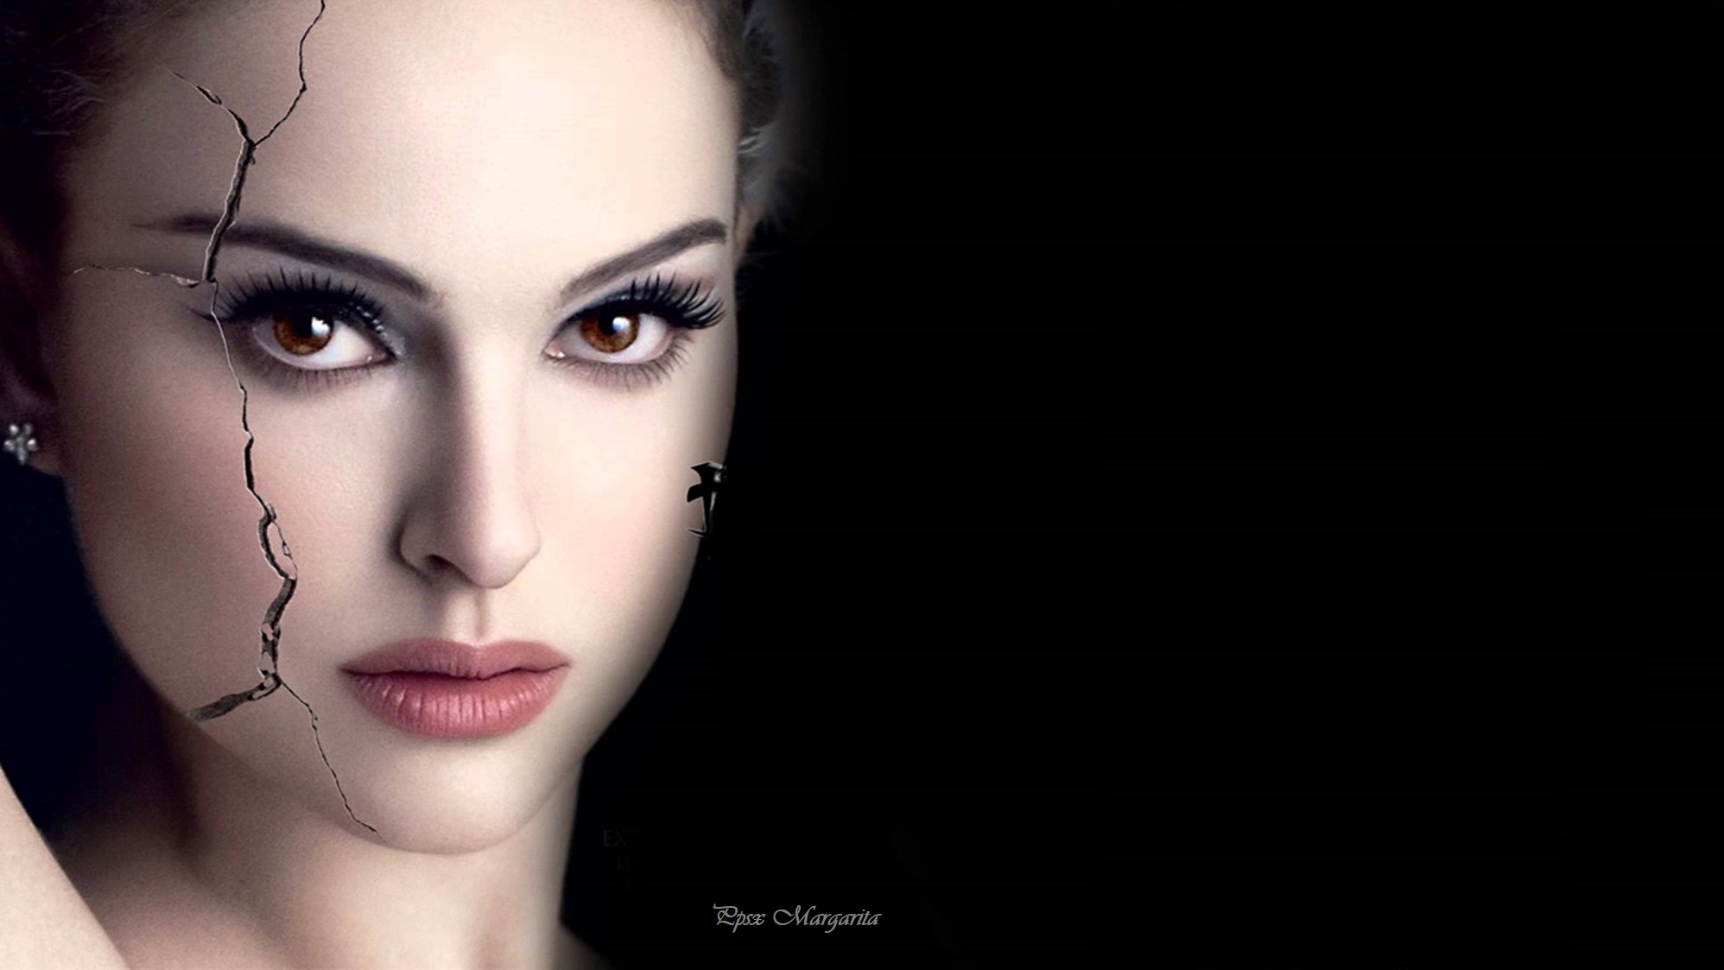




Slide 2
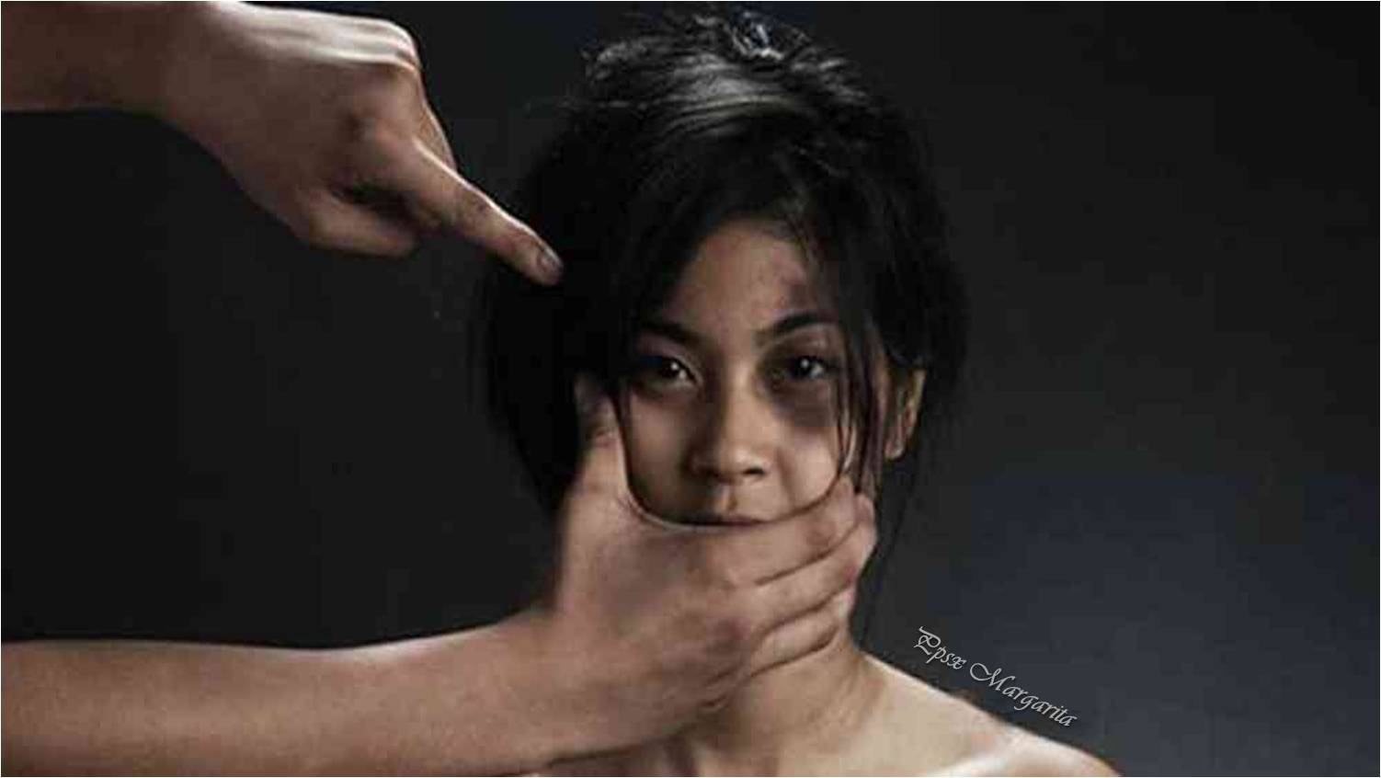
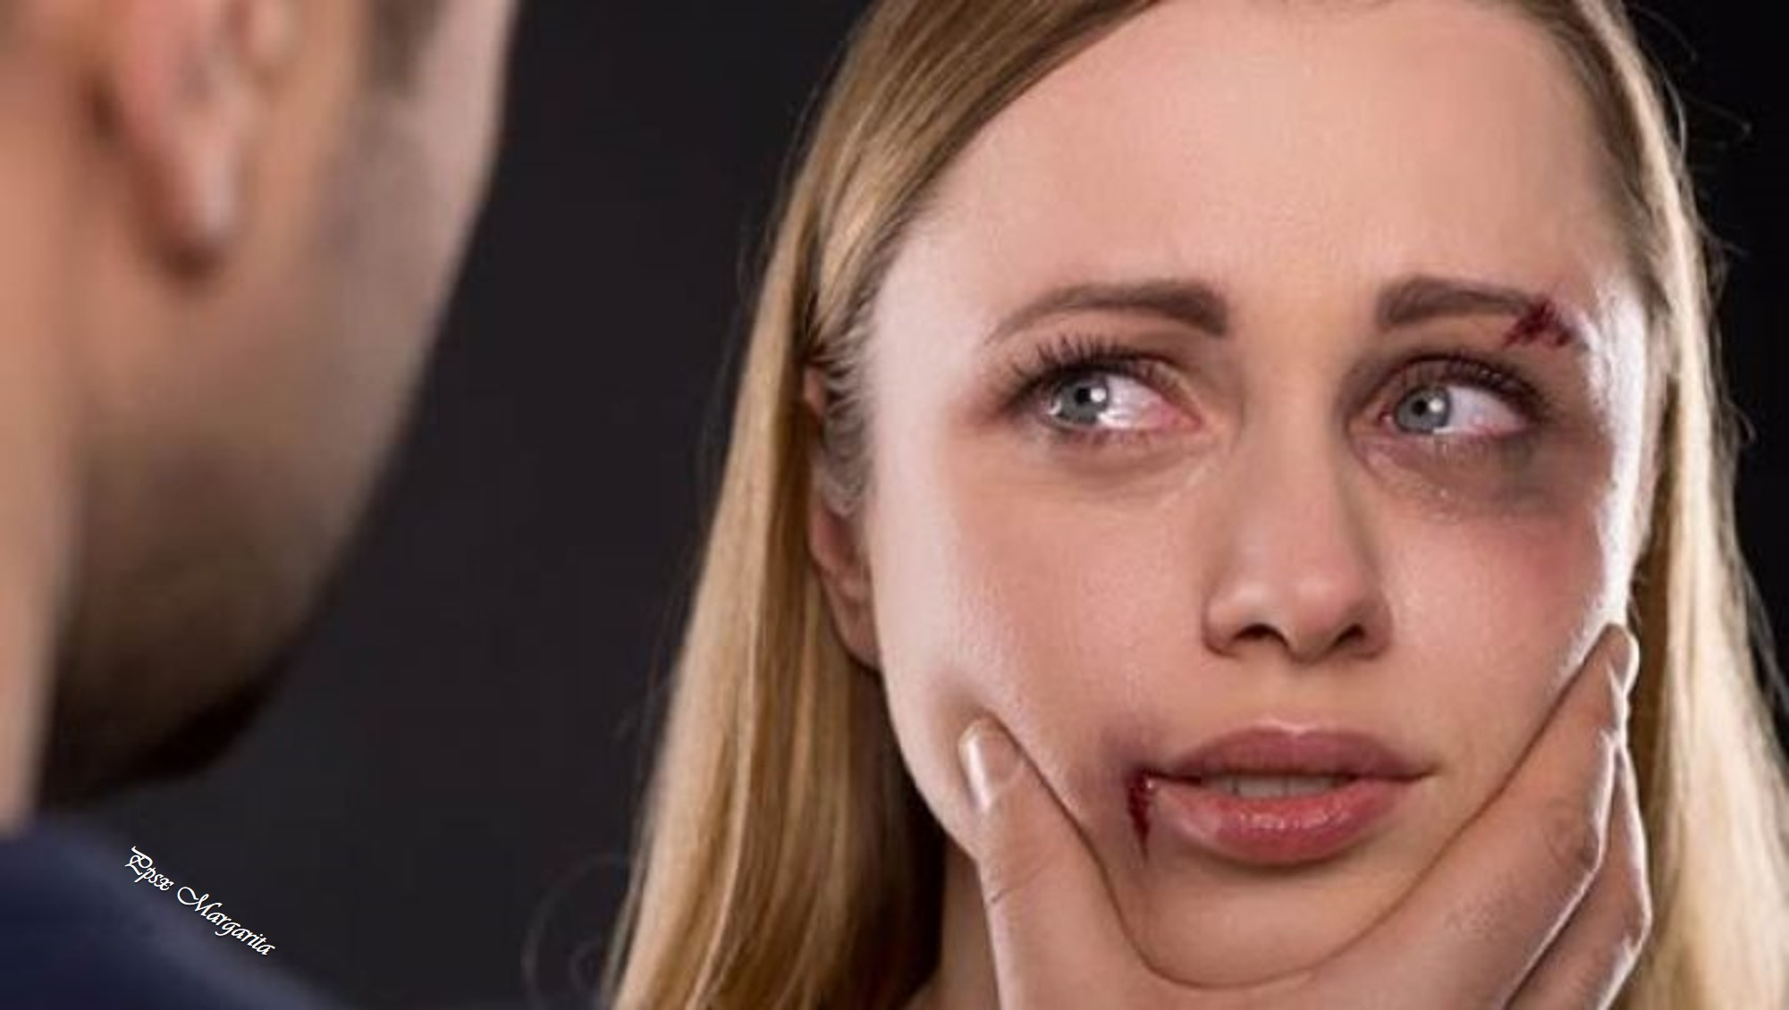
Te crees el dueño de mi boca,
para decirme con quien
debo hablar;
Te crees el dueño de mis ojos,
para decir a quien debo mirar

Slide 3
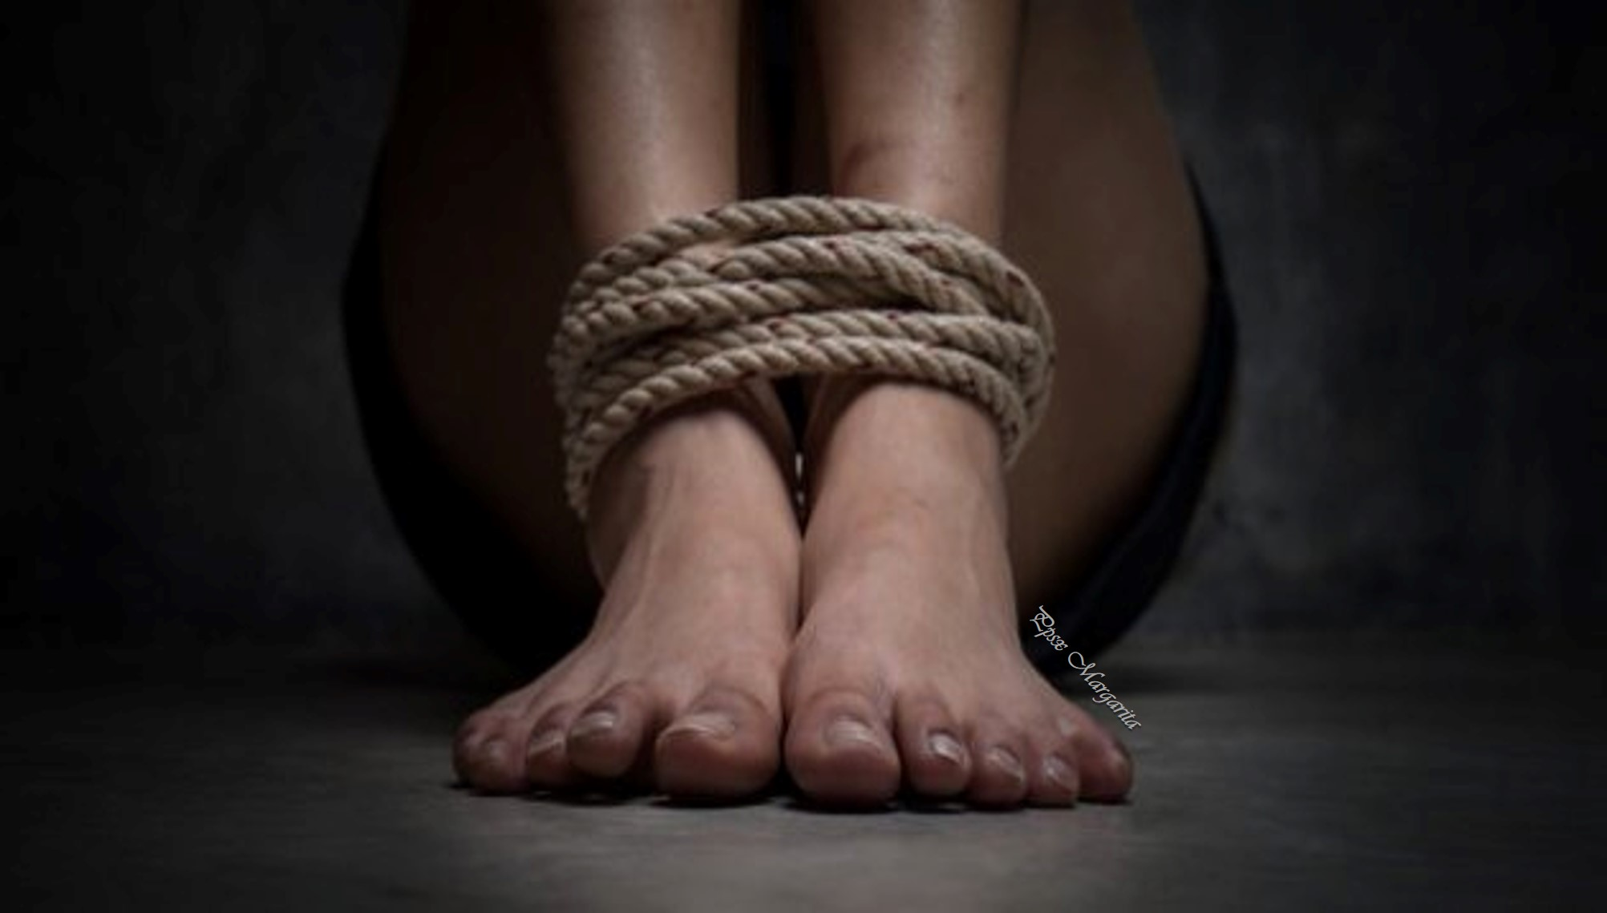

Te crees el dueño de mis oídos,
para decidir a quien debo escuchar;
Te crees el dueño de mis pasos,
para decidir por donde debo caminar

Slide 4
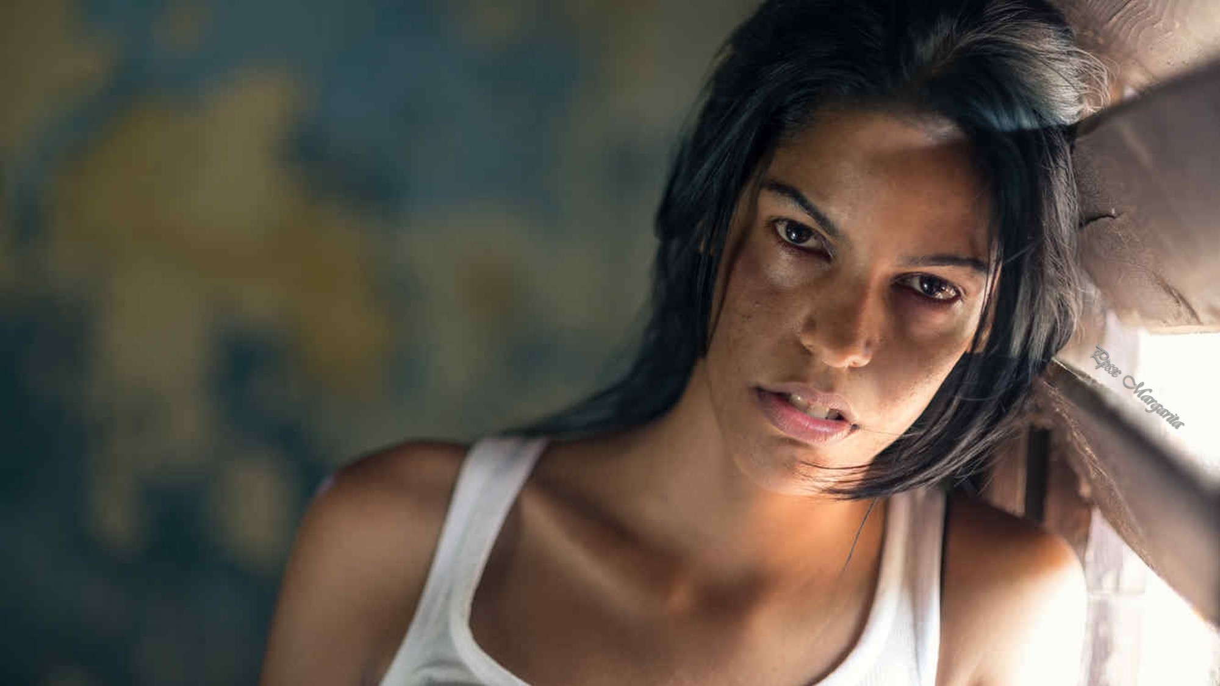
¿Quién te crees que eres?

Slide 5
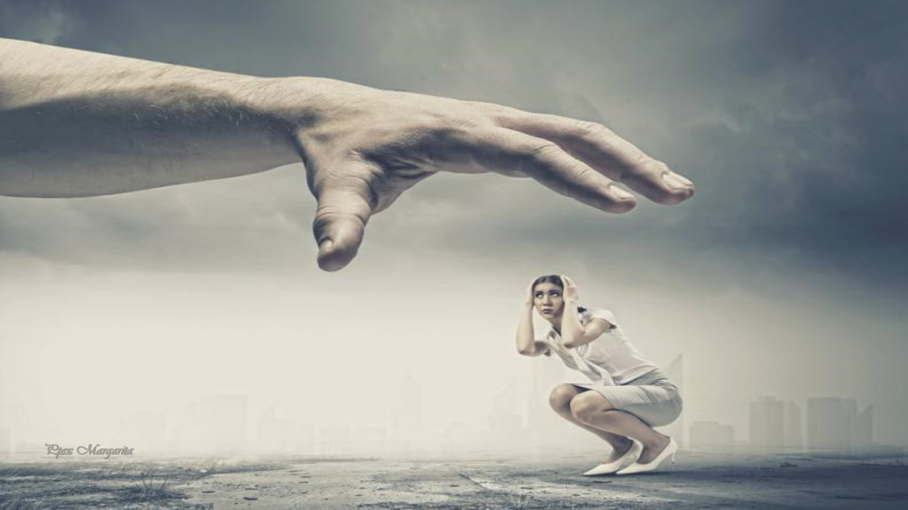
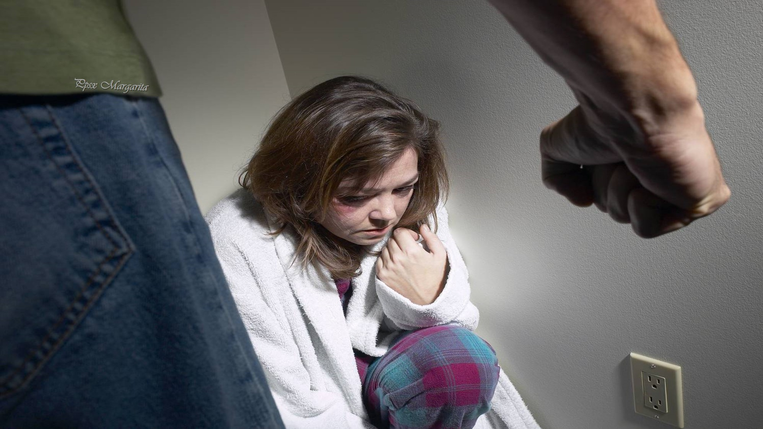
Te crees grande,
porque mi cuerpo es pequeño;
Te crees valiente,
porque en mi provocas miedo;

Slide 6
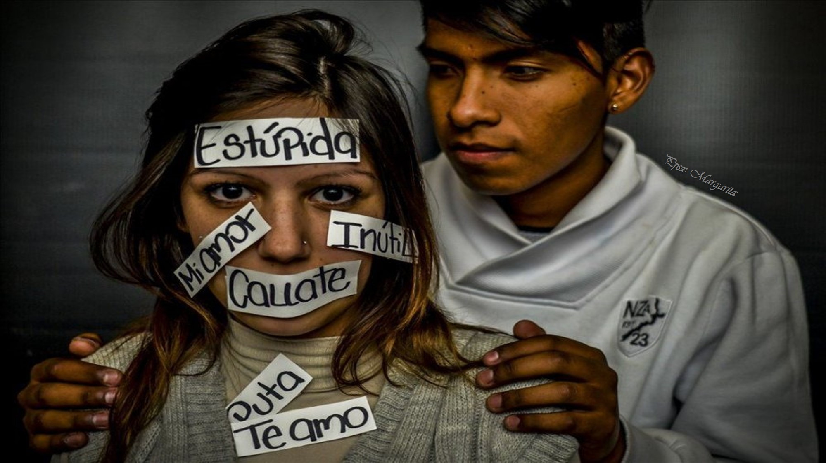
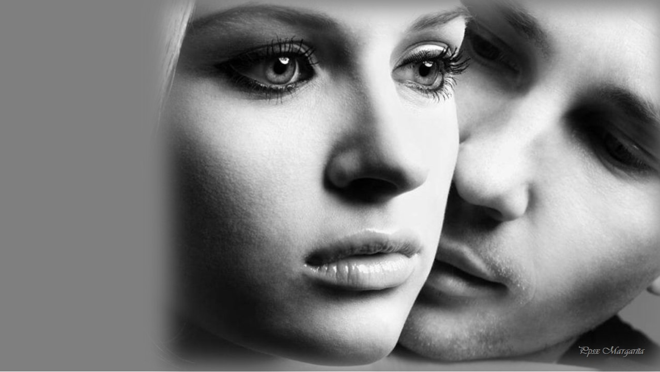
Y aún crees que me quieres,
¿Y te crees que yo aún te quiero?

Slide 7
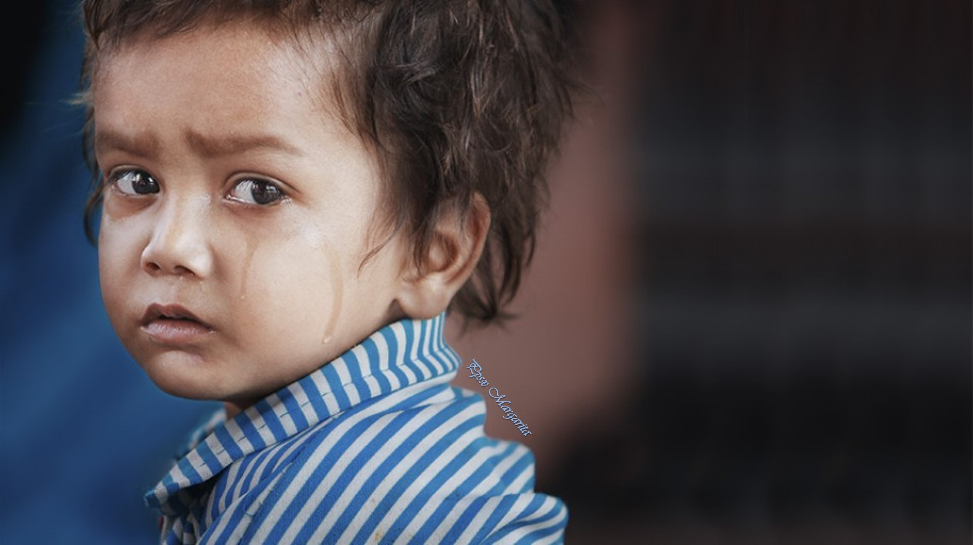
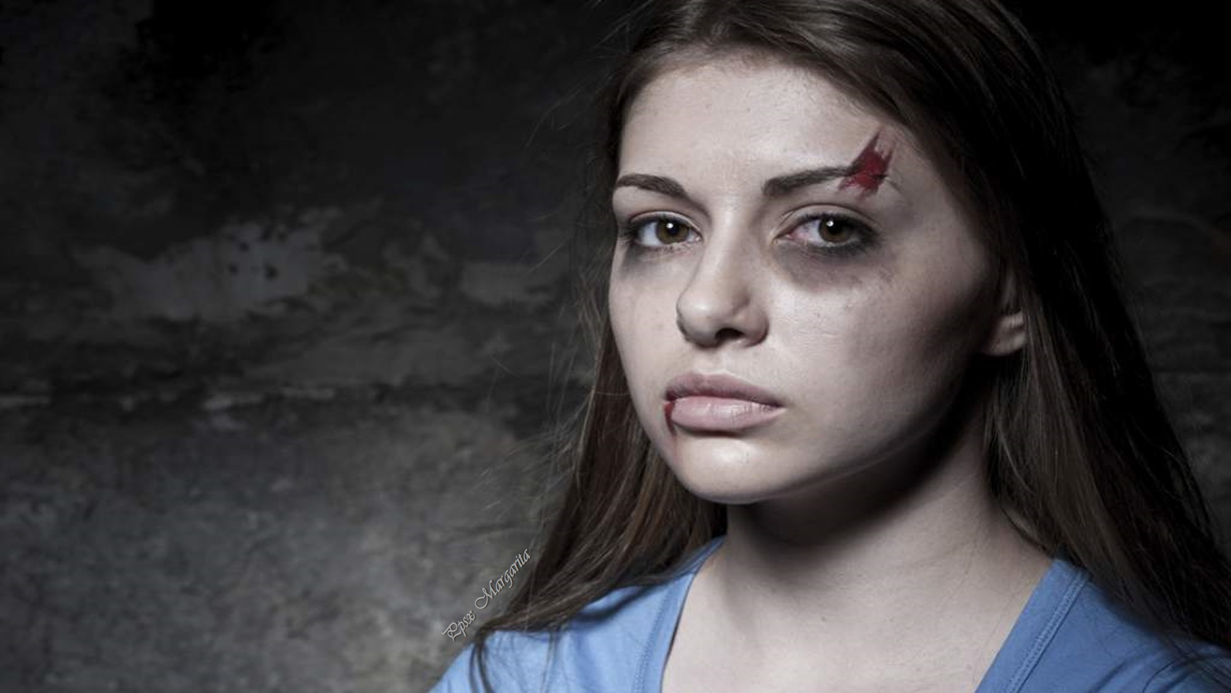
Ya no me duelen los golpes,
hace tiempo los deje de sentir,
Pero la tristeza de mi hijo,
eso... si que me hace sufrir.

Slide 8
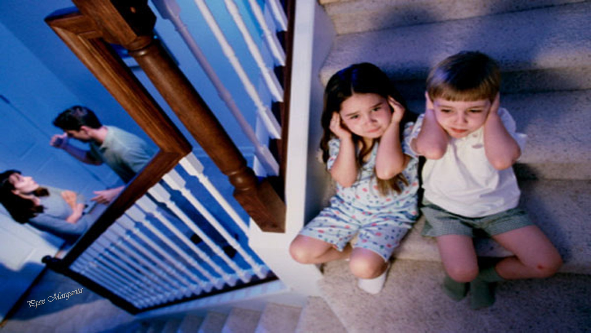
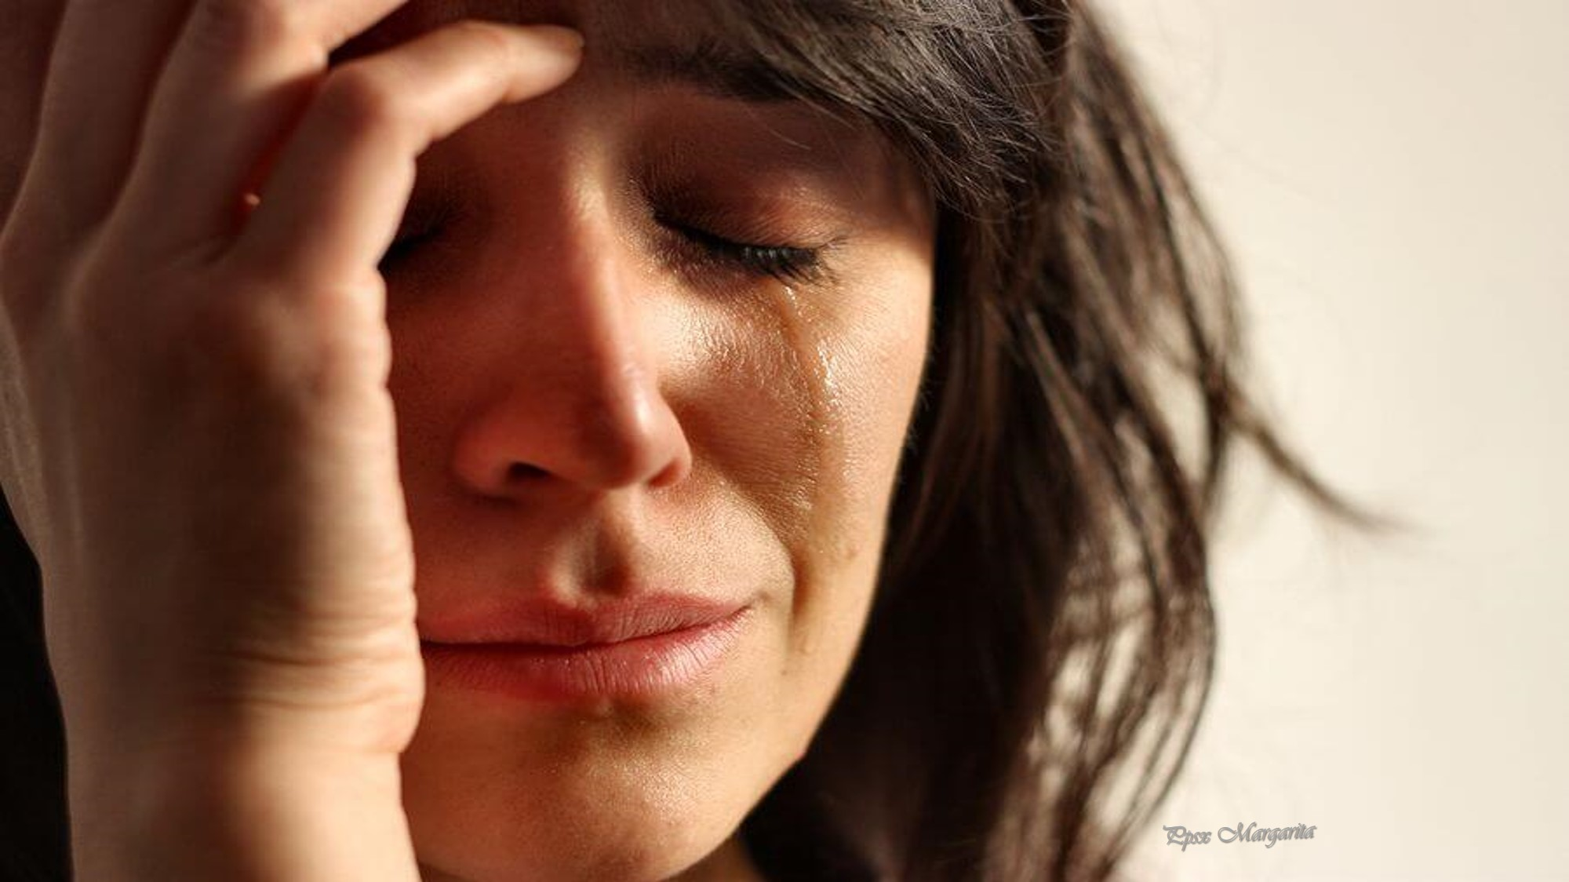
Cuando tú llegas y
él se esconde,
el alma se me rompe,
Y mis ojos rompen a llorar.

Slide 9
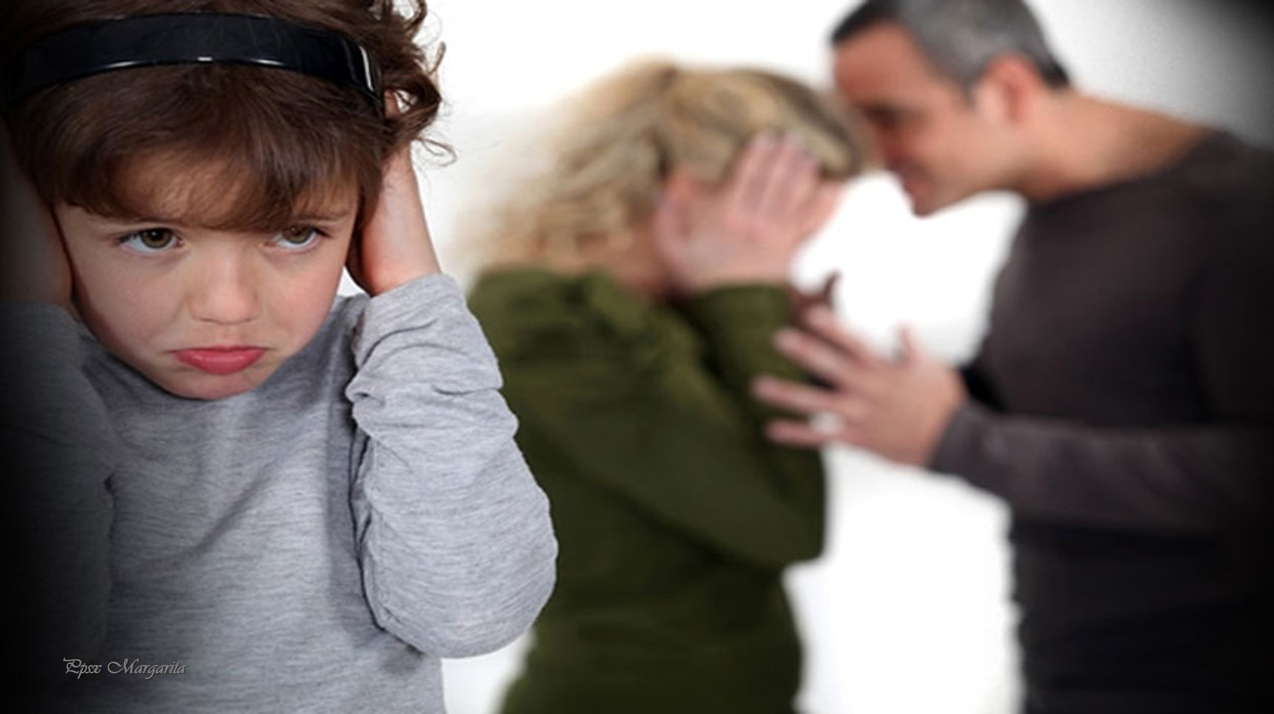
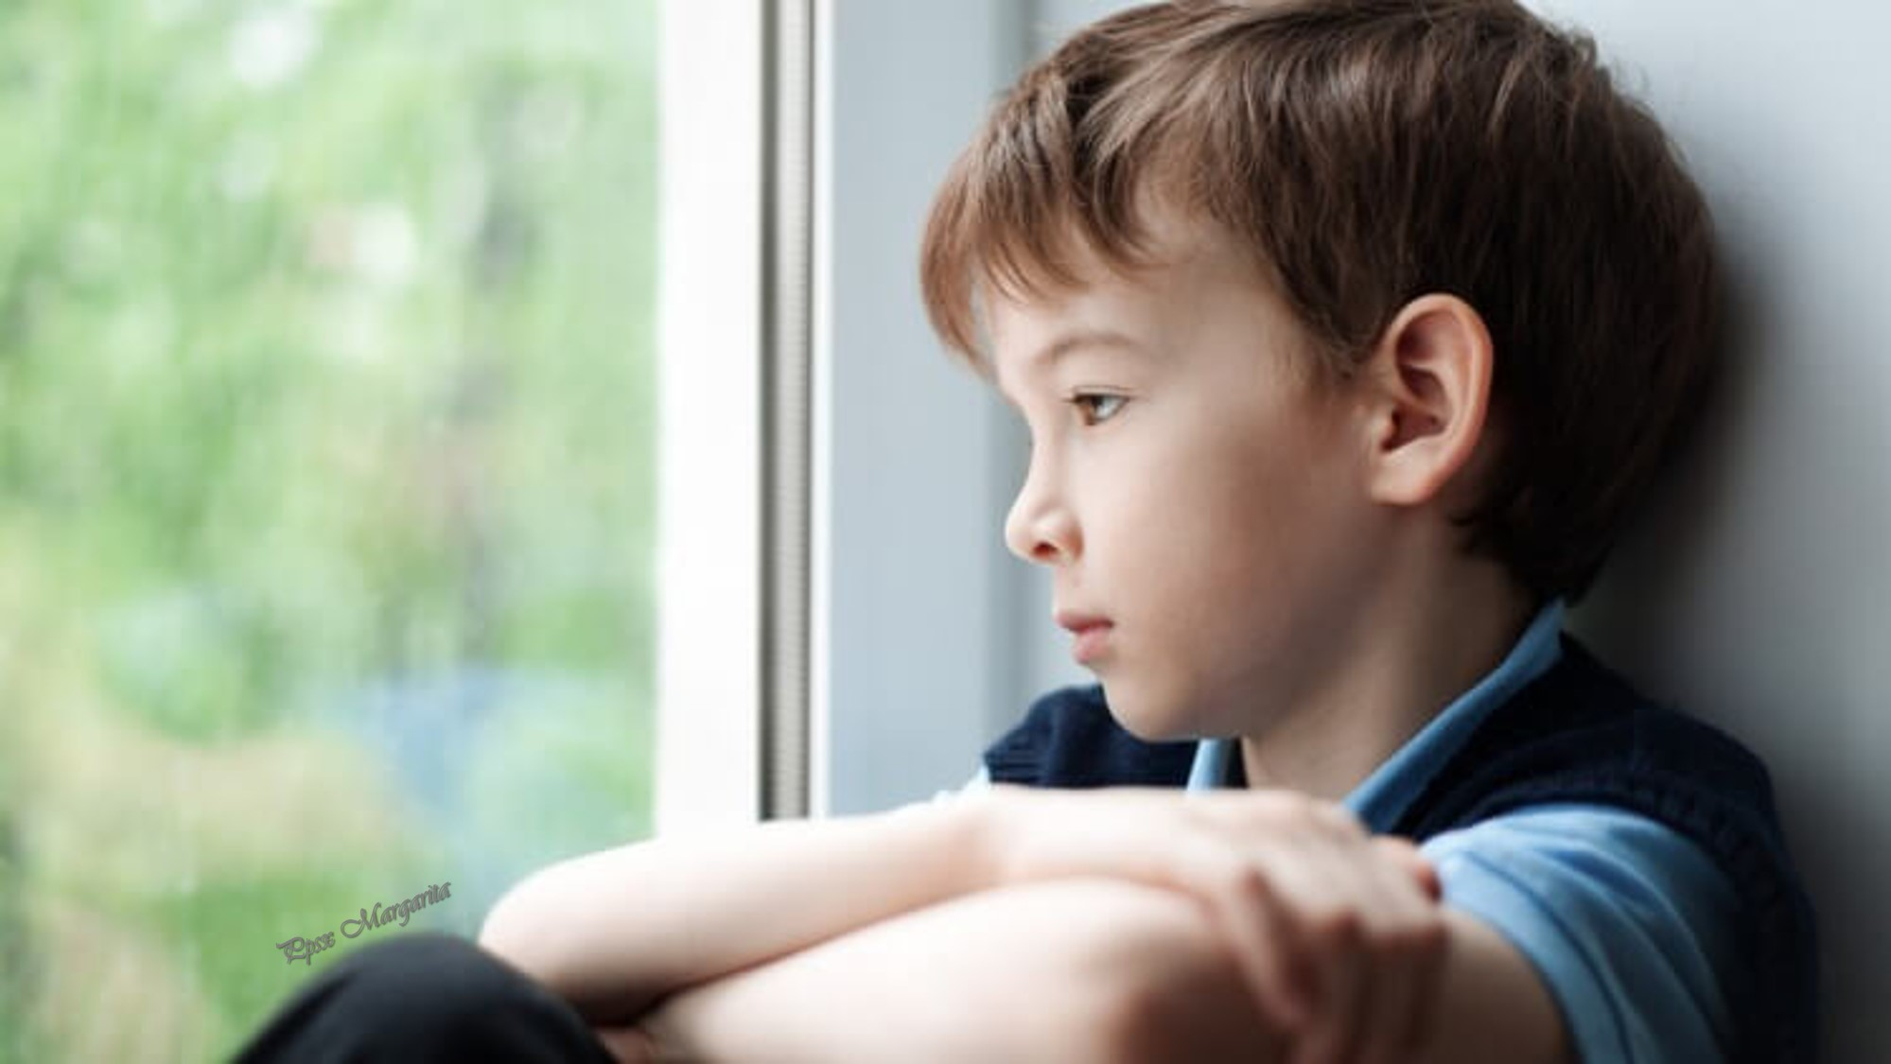
Dios, es solo un niño,
no merece vivir así.
No quiero esta vida para mi hijo,
no te lo voy a consentir;

Slide 10
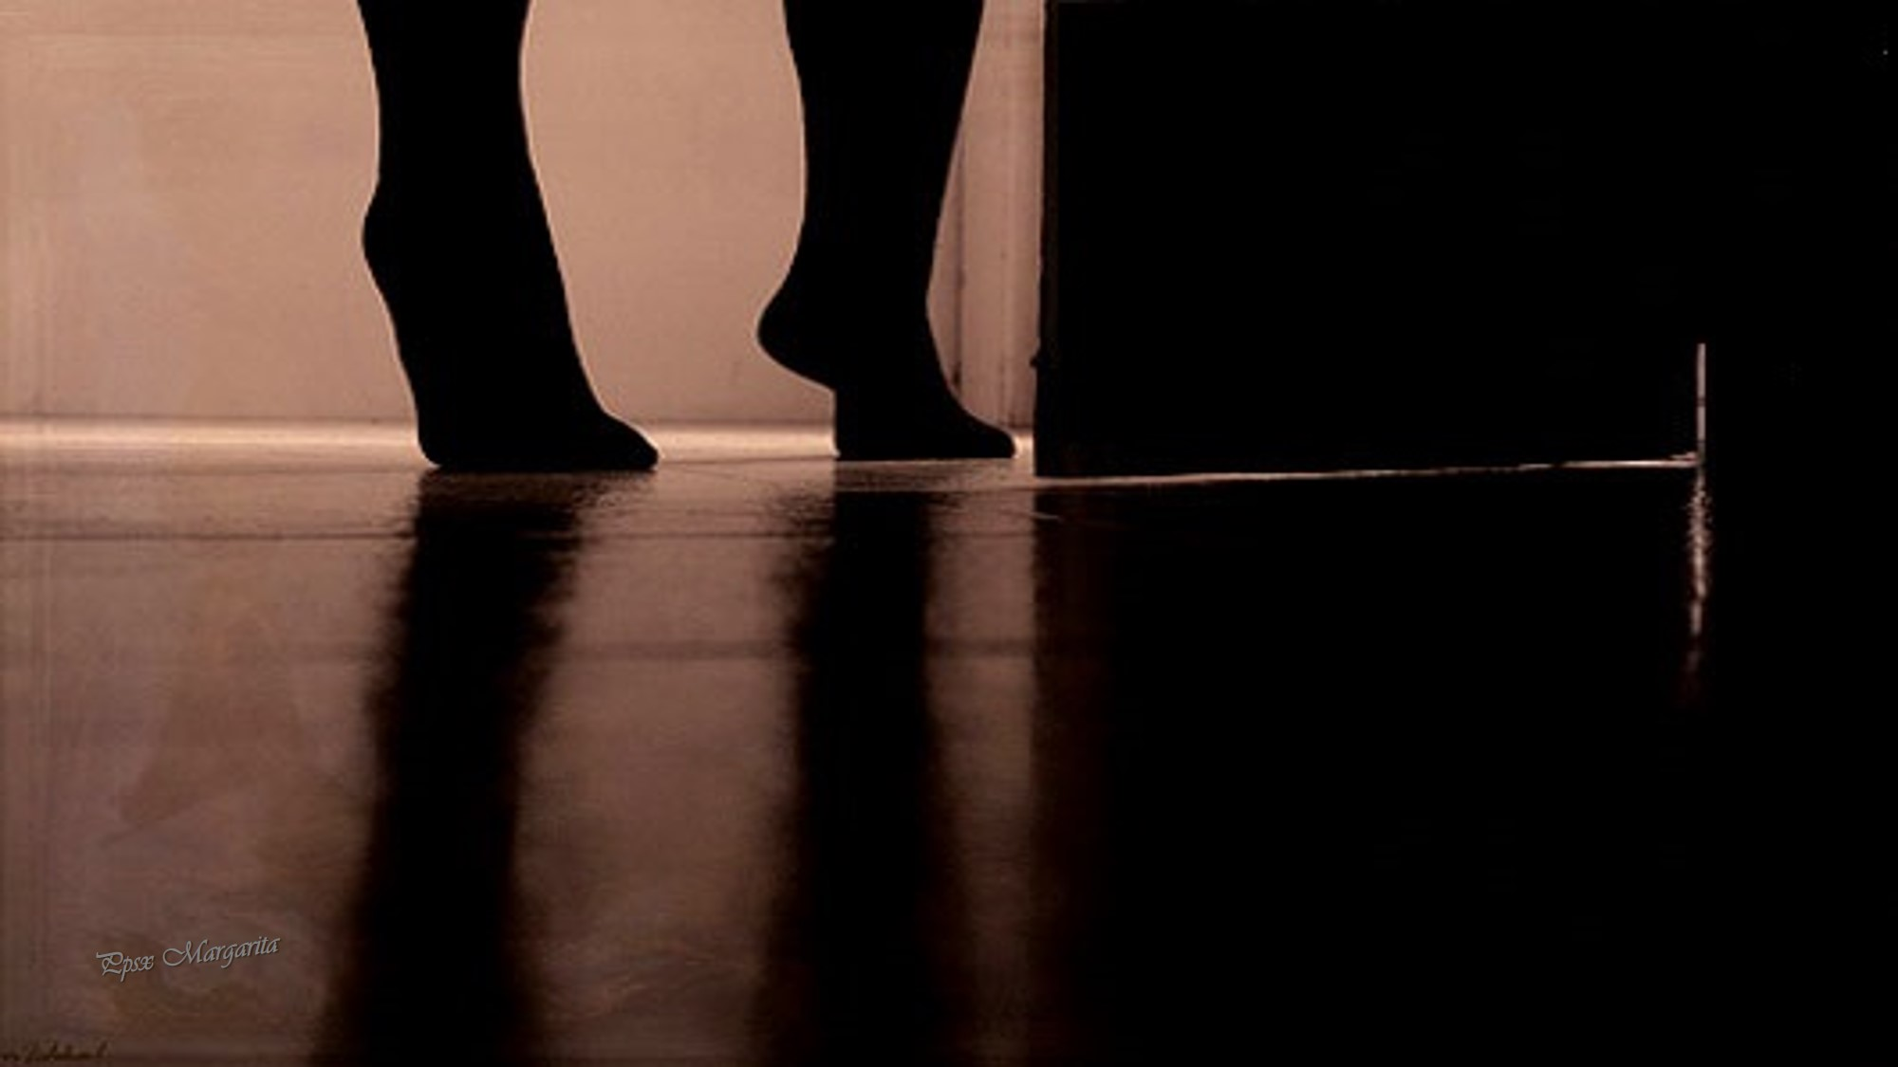
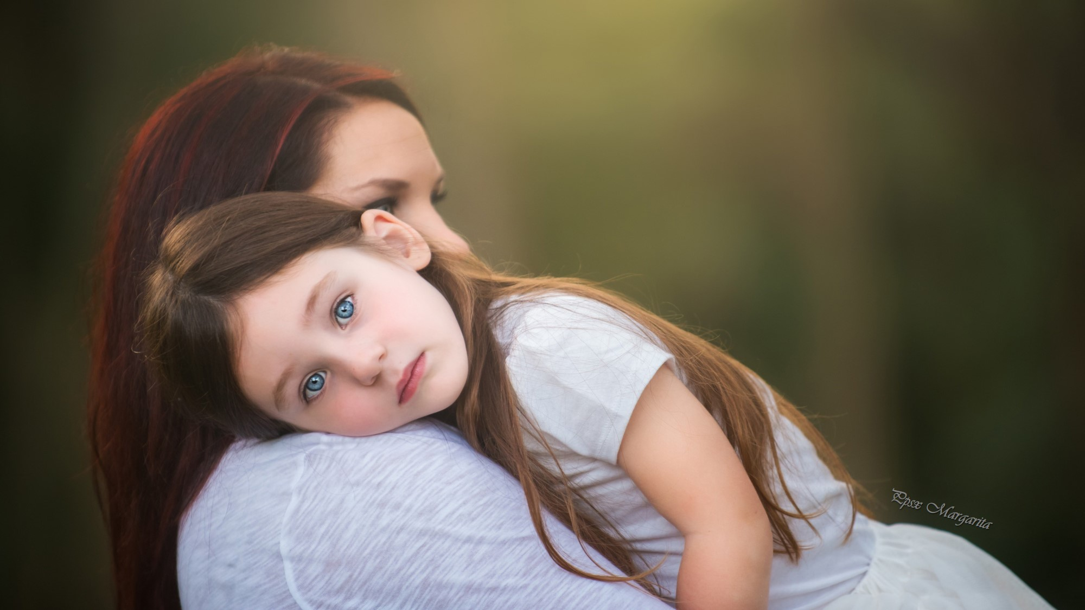
Con la cabeza alta,
pero en silencio,
nos vamos en busca de paz y tranquilidad.
A hurtadillas y con lo puesto,
no necesito más,

Slide 11
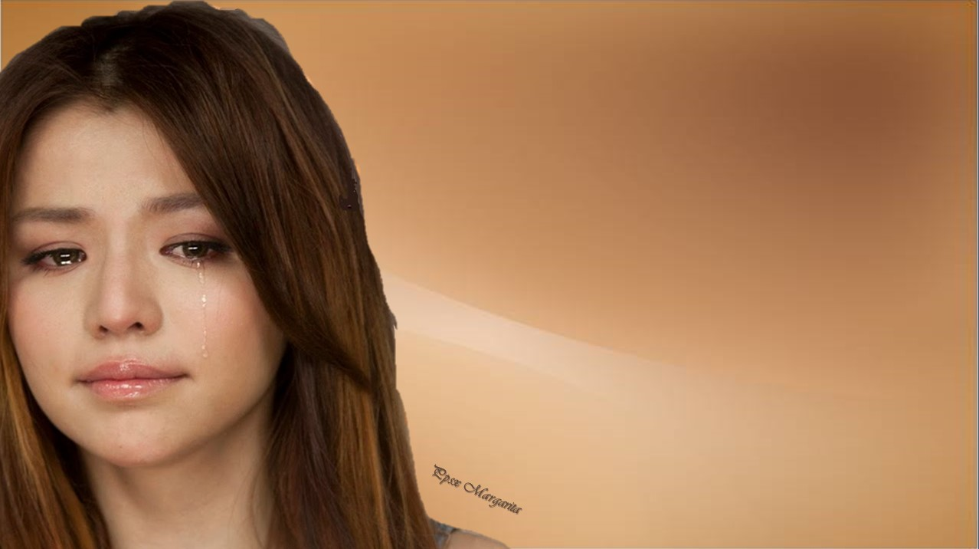
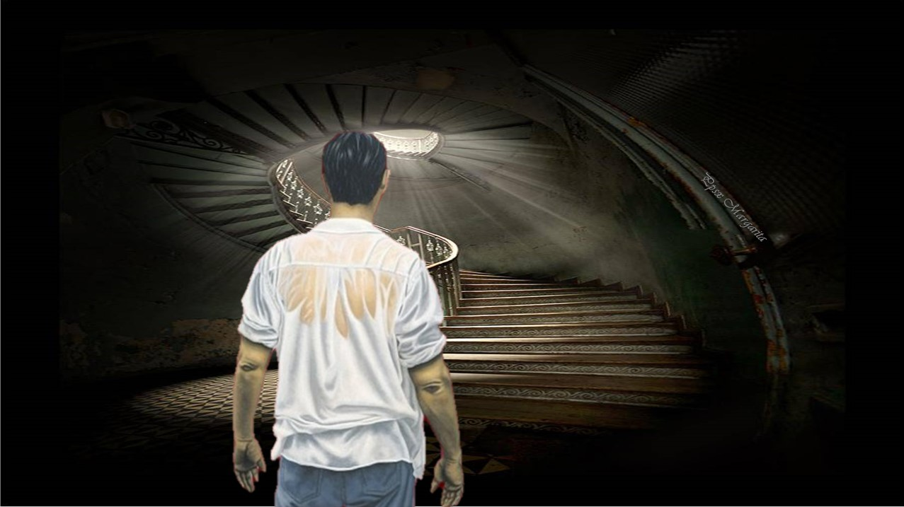
Ahí te quedas, dueño de todo,
Pero de mi, de mi vida, de mis sentimientos,

Slide 12
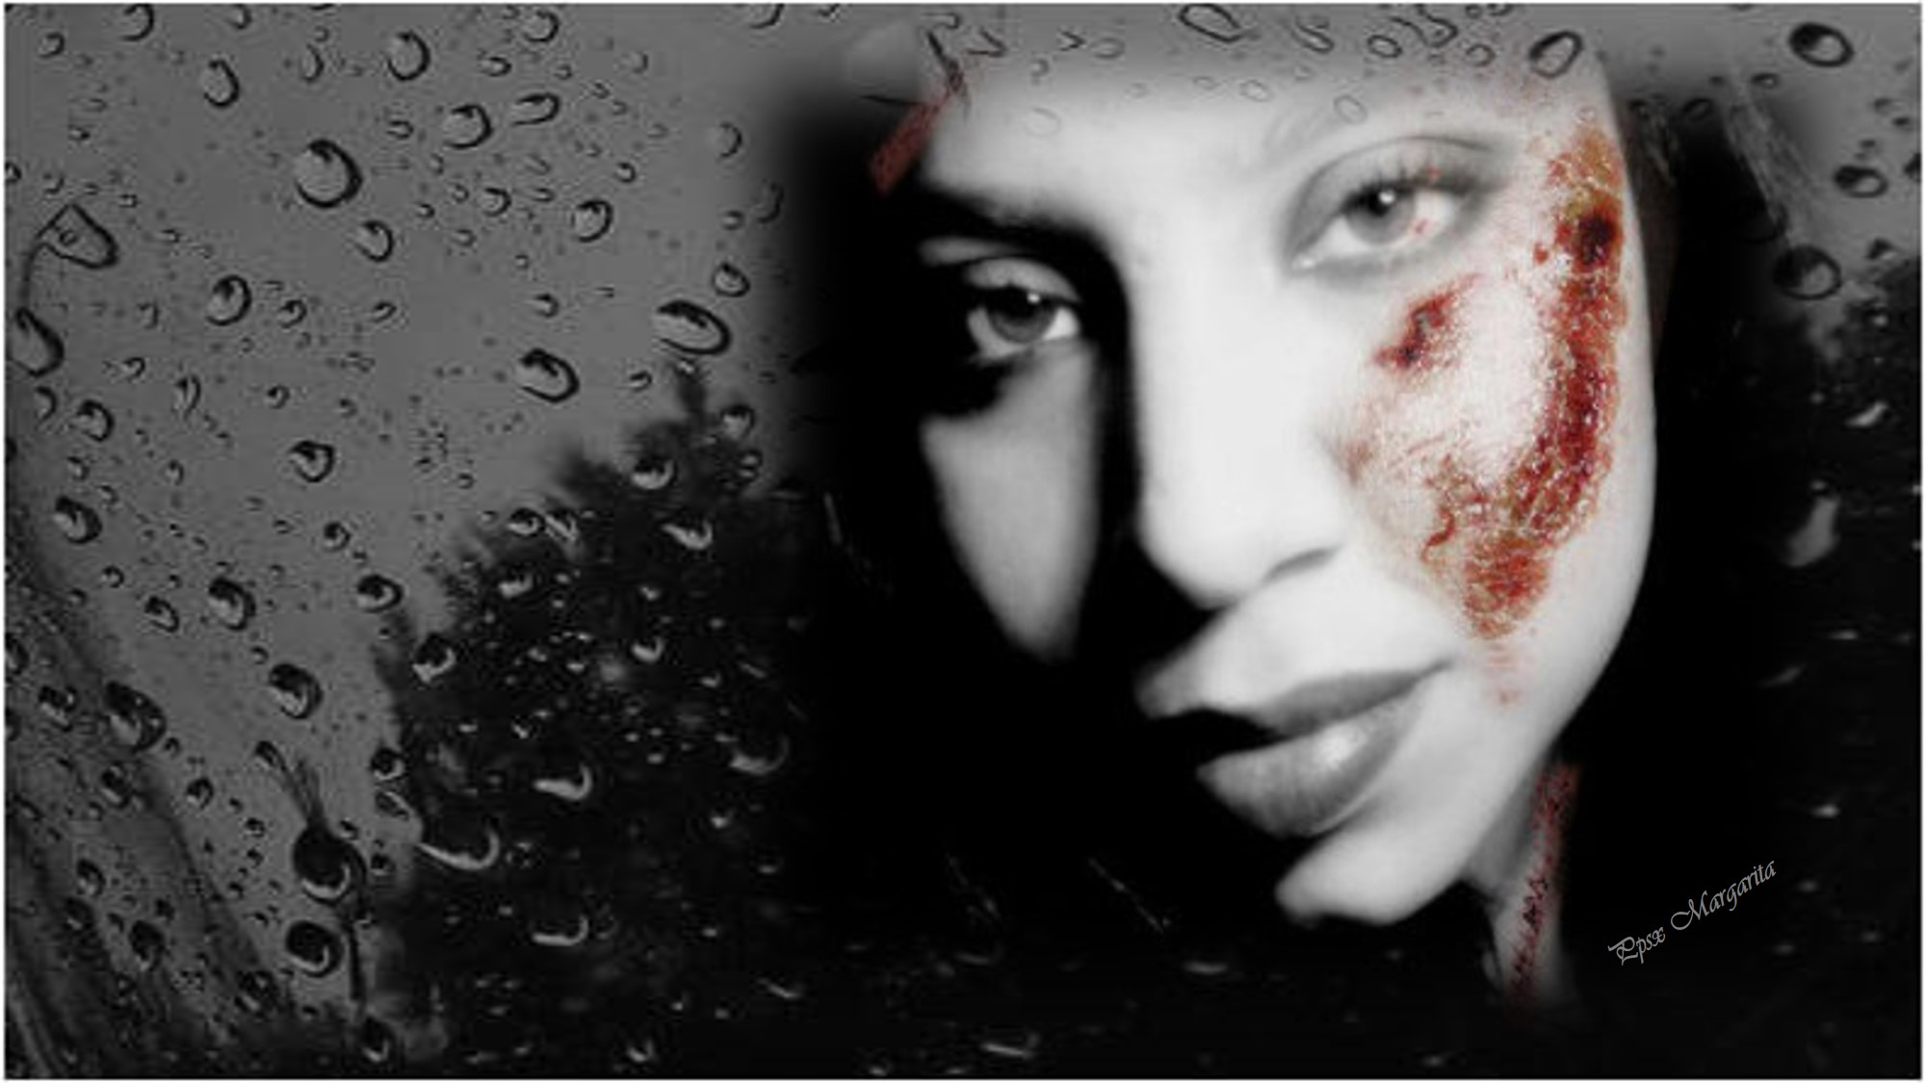
Dueño de eso, no serás jamás!.

Slide 13

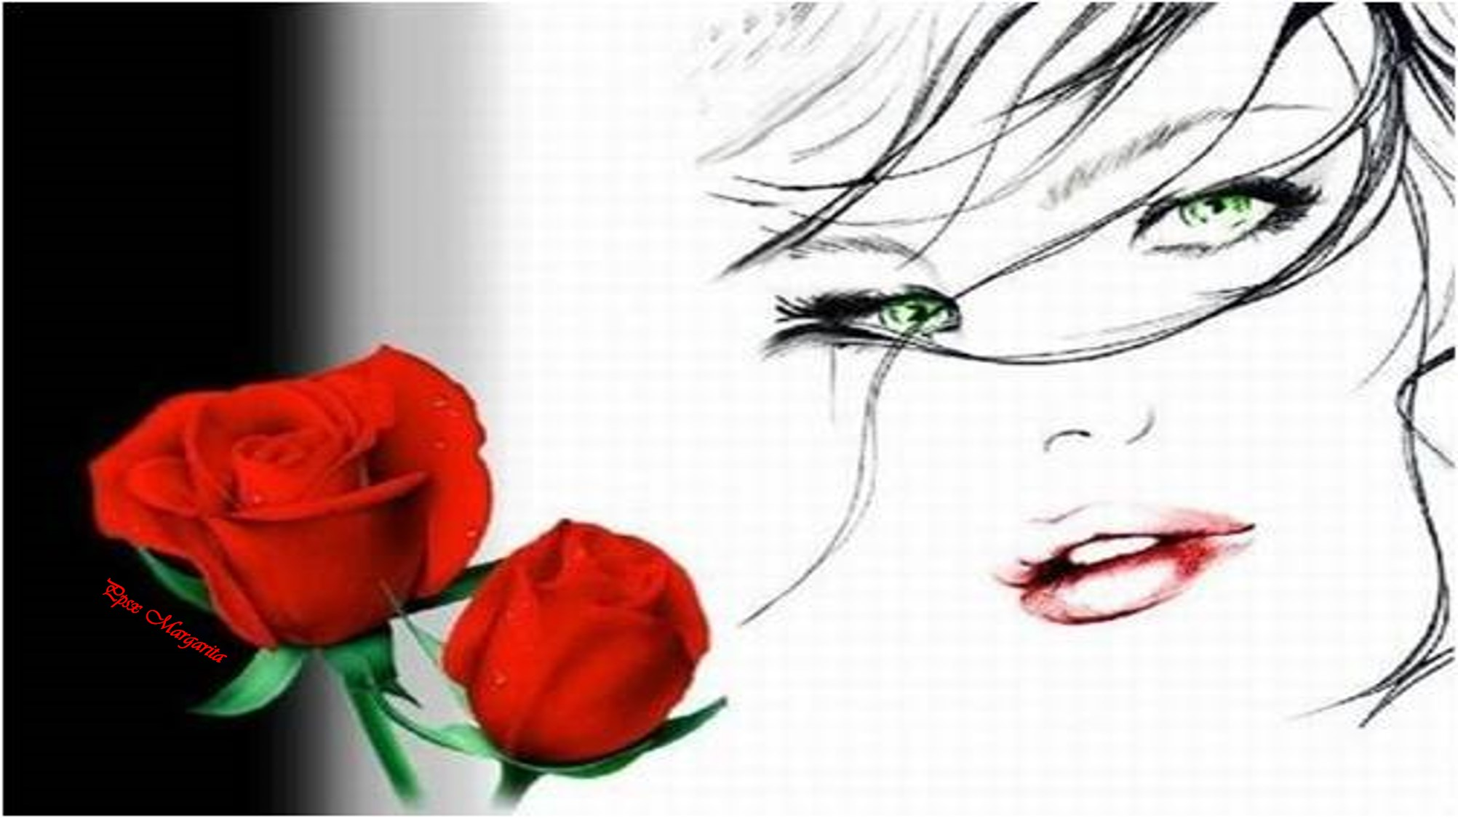
Cada mujer lleva una sonrisa en su rostro …
Y mil secretos en el corazón.

Slide 14
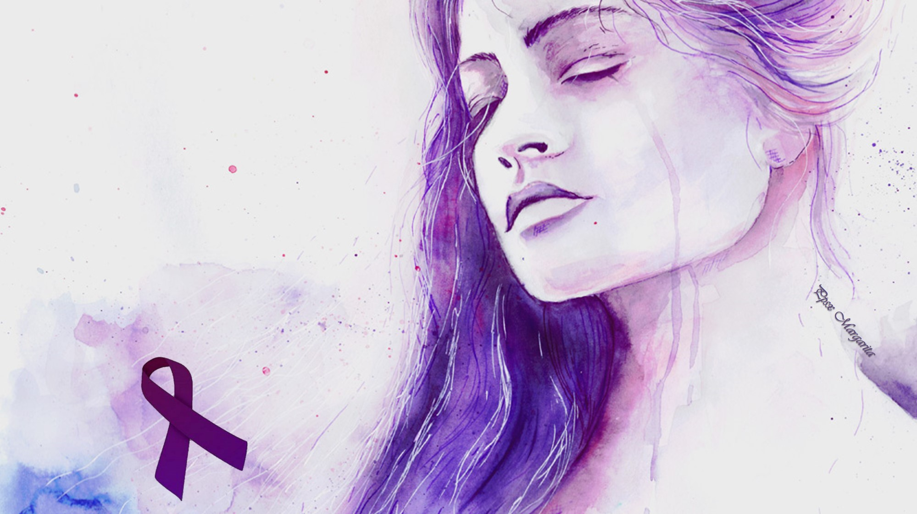
Dedicado a todas las mujeres valientes, que un día decidieron cambiar sus vidas y las de sus hijos, por un futuro mejor.
Y a todas aquellas que se quedaron en el camino.

Slide 15



Mayo 2018
Música : Andre Rieu
Solveigs Lied
Margarita

Slide 16









¿Te ha gustado?
Puedes ver más entrando
Aquí
Además puedes recibir powerpoints en tu correo electrónico suscribiéndote aquí:
Esta presentación powerpoint ha sido creada y compartida única y exclusivamente para mispps.com

